Slide 1
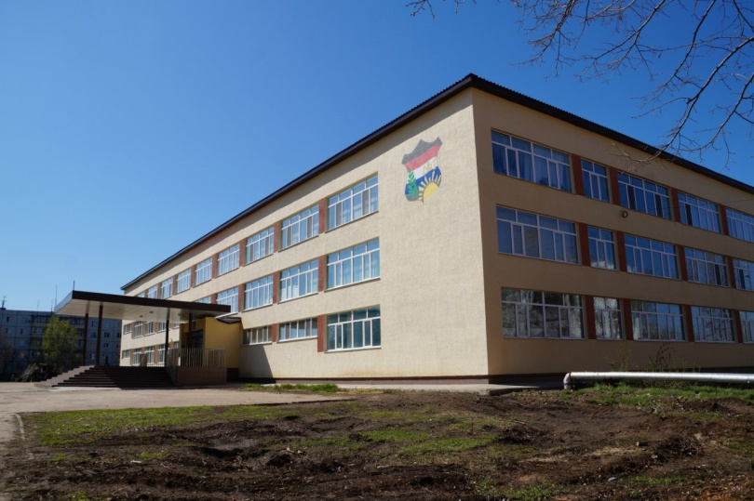
Первокласснику о названии нашей школы
ГБОУ СОШ №1 «ОЦ» п.г.т.Стройкерамика
Библиотекарь Мокшина И.Л.
2022 год

Slide 2
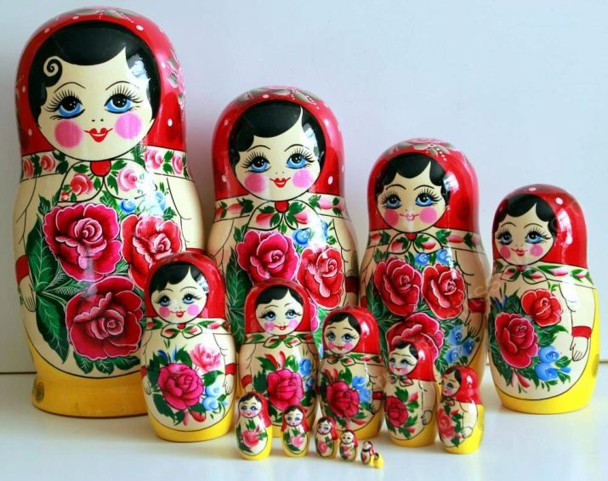
Тебе знакома Матрёшка?

Slide 3
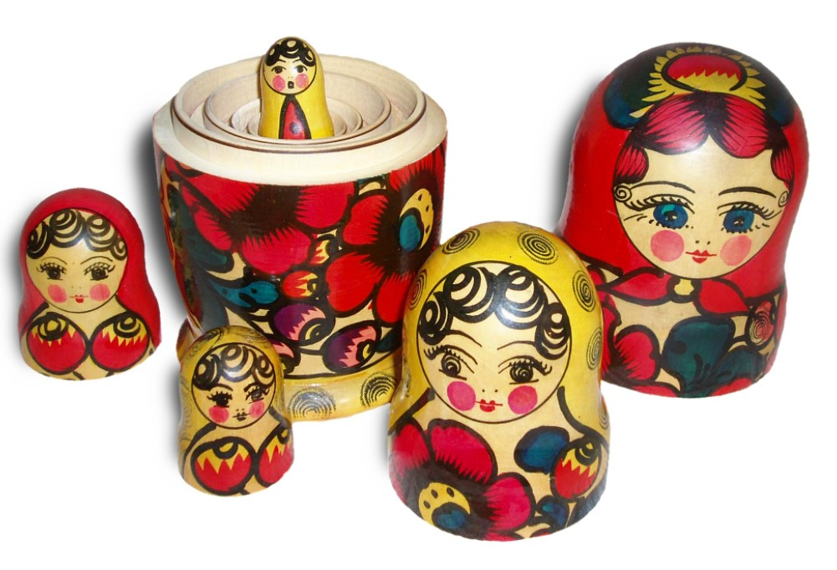
Матрёшка – это народная игрушка, имеющая для русских людей огромное значение. Выглядит она как расписная деревянная кукла, а вернее, целый набор кукол: внутри самой большой матрёшки находятся похожие на неё куколки, но в меньшем размере. Как правило, в таком наборе присутствует не менее трёх матрёшек.
Каждая из кукол имеет плоское донце и по форме напоминает яйцо, состоящее из двух частей, которые легко соединяются и разъединяется.

Slide 4
Ты стал учеником ________класса нашей школы. У тебя есть имя и фамилия. Ты ещё мал и похож на первую самую маленькую матрёшку.

Slide 5
У нашей школы, как и у тебя, тоже есть своё название. Младшие учащиеся называют её школой №1 посёлка Керамика или точнее Стройкерамика.
А старшие ребята знают её полное точное название. Это Государственное бюджетное общеобразовательное учреждение Самарской области средняя общеобразовательная школа №1 «Образовательный центр» имени 21 армии Вооруженных сил СССР п.г.т.Стройкерамика муниципального района Волжский Самарской области (ГБОУ СОШ №1 “ОЦ” п.г.т. Стройкерамика). Допустим, это вторая матрёшка. И тебя, самую маленькую матрёшку, мы как бы поместим внутрь большей второй матрёшки-школы.

Slide 6
Здание нашей школы расположено в посёлке Стройкерамика и отражено в названии школы. Здание ты можешь посмотреть на школьной экскурсии внутри и снаружи. Это третья матрёшка. В неё мы поместим вторую. Она больше.

Slide 7
Наш посёлок Стройкерамика вместе с соседними посёлками Спутником, Энергетиком и Смышляевкой вместе образуют Смышляевское поселение. Поэтому в нашей школе учатся ребята со Спутника и Энергетика, а иногда и Смышляевки. Поэтому большая третья матрёшка условно будет нашим Смышляевским поселением.
Своими ногами пройти можно, но далеко. Учащихся нашей школы, проживающих на Спутнике и Энергетике, возит на занятия школьный автобус.

Slide 8
Территория нашего поселения входит (как и матрёшки) в Волжский район. Он большой. Пройти его от края и до края возможно, но очень трудно! Район очень большой. В него входят много населённых пунктов, где есть свои школы со множеством своих учеников.
Большой по территории Волжский район входит в состав Самарской области. Это тоже отражено в названии нашей школы. Это условно ещё одна самая большая матрёшка.
Но и сама Самарская область входит с состав России.

Slide 9
А теперь попробуй нарисовать все эти матрёшки. Понял ли ты всё, что узнал?

